Slide 1
A LUZ BRILHA
NA ESCURIDÃO
Lição 3 para 20 de abril de 2024

Slide 2
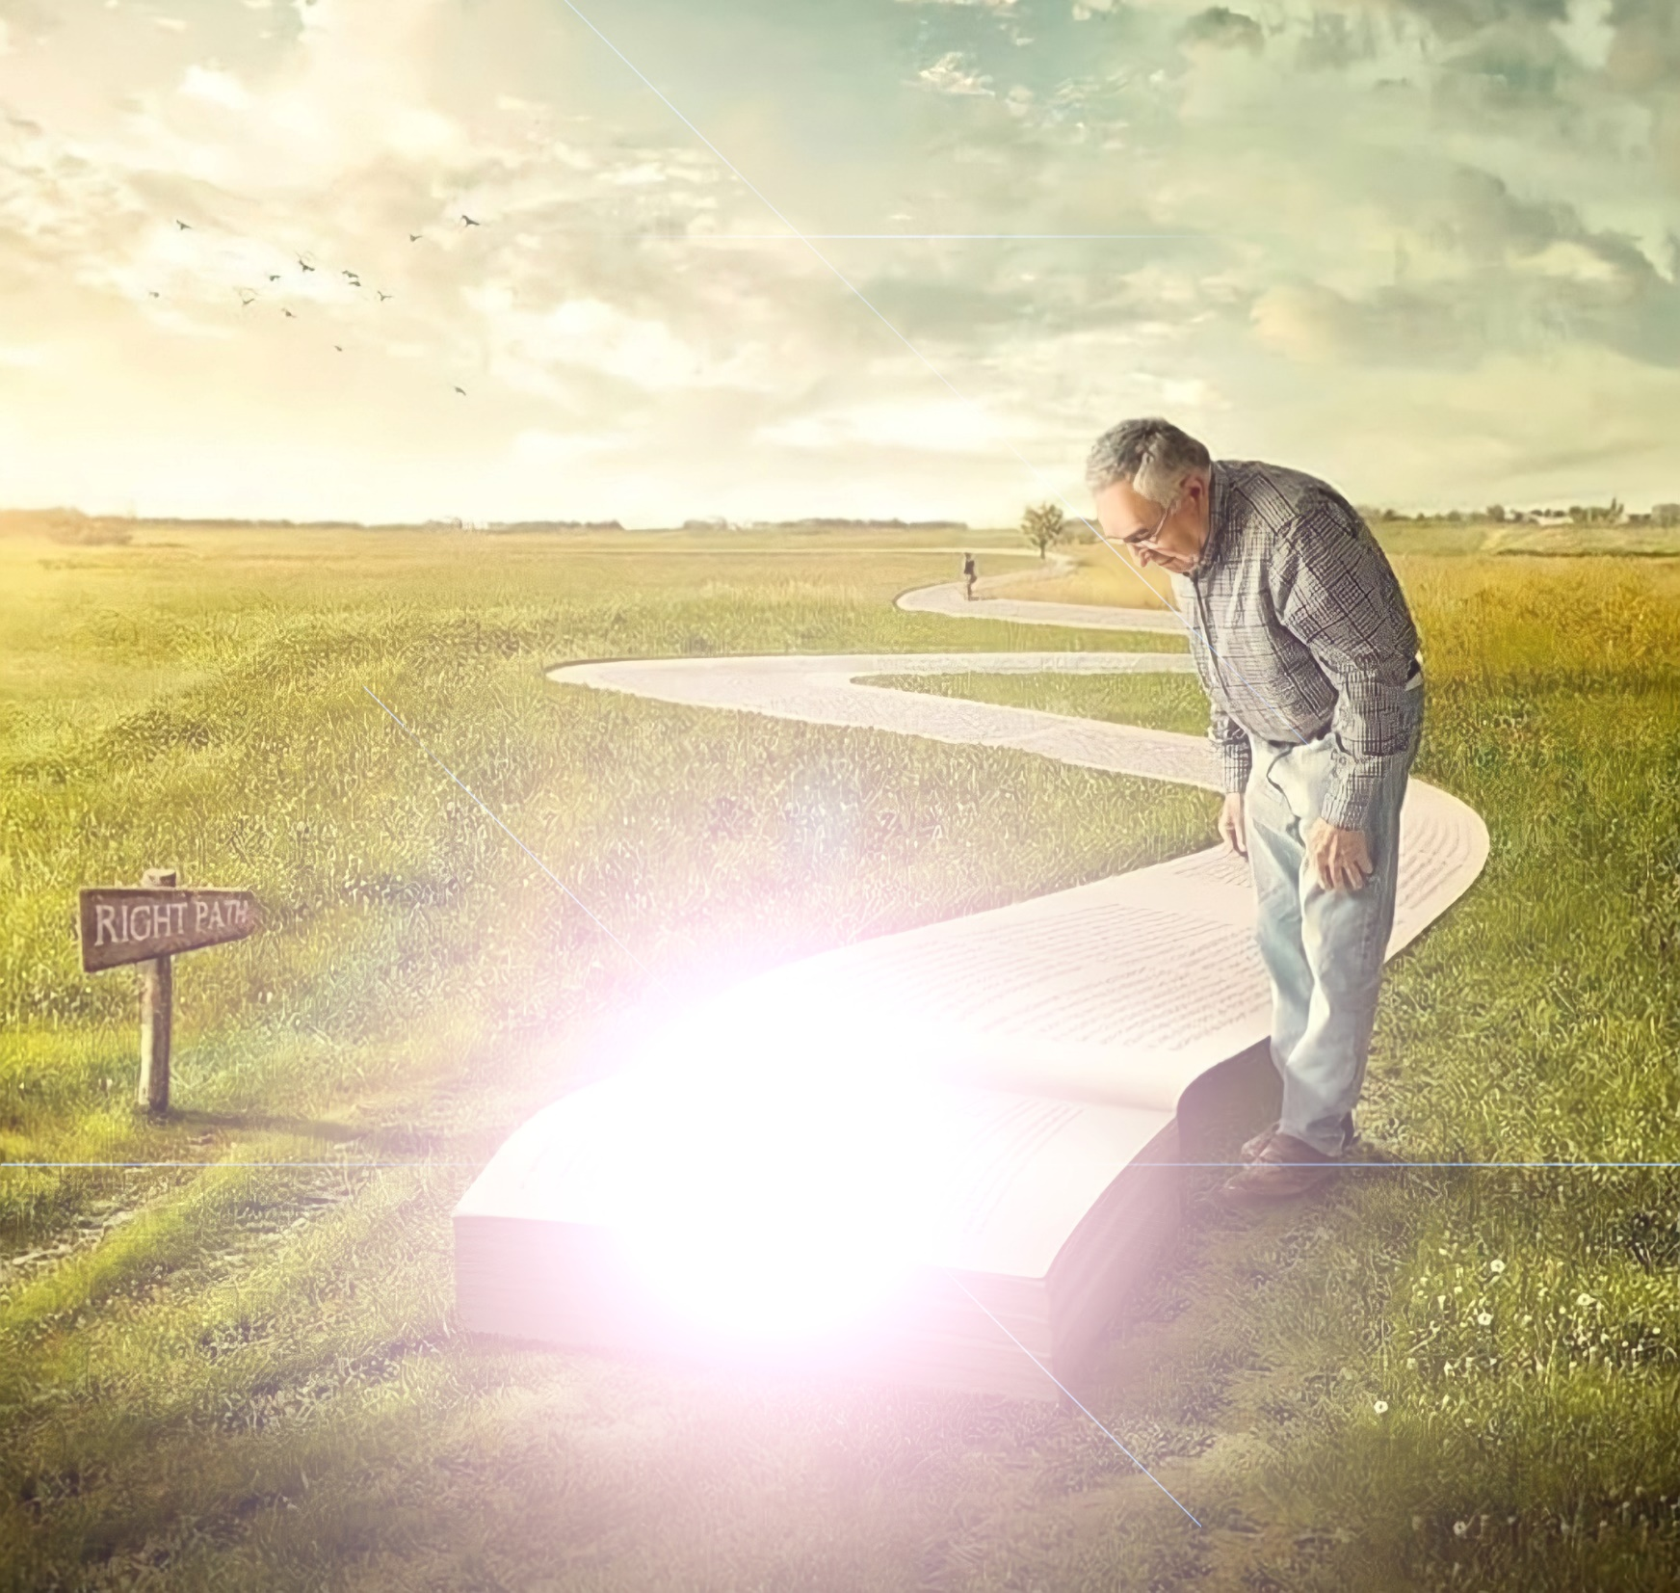
“Então Jesus lhes disse: 'Por pouco tempo a luz estará entre vós. Caminhai enquanto tendes luz, para não vos surpreenderdes com as trevas; porque quem anda nas trevas não sabe para onde vai'". (João 12:35)

Slide 3
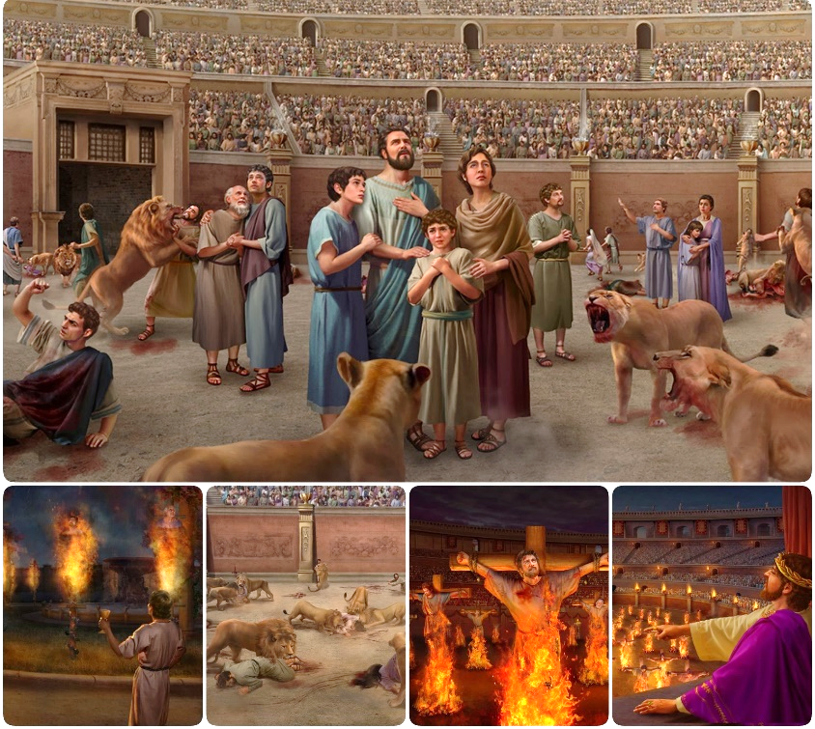
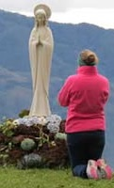
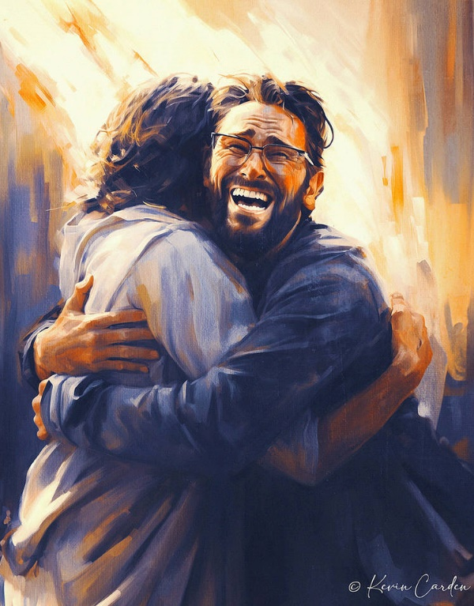
Uma guerra é vencida ou perdida batalha por batalha.
Quando Satanás perdeu a batalha da perseguição, ele elaborou um novo plano: a transigência. A mistura de verdade e mentira levou milhões a abraçar uma verdade adulterada e sem vida.
Nossa única salvaguarda nesta batalha é nos apegarmos a Jesus, que é a Verdade e a Vida, e à Sua Santa Palavra.
Batalha pela Verdade:
A verdade versus a mentira.
A transigência da Igreja.
Batalha pela Palavra de Deus:
Segurança na Bíblia.
O raciocínio humano.
Batalha pela Mente.

Slide 4
BATALHA PELA VERDADE

Slide 5
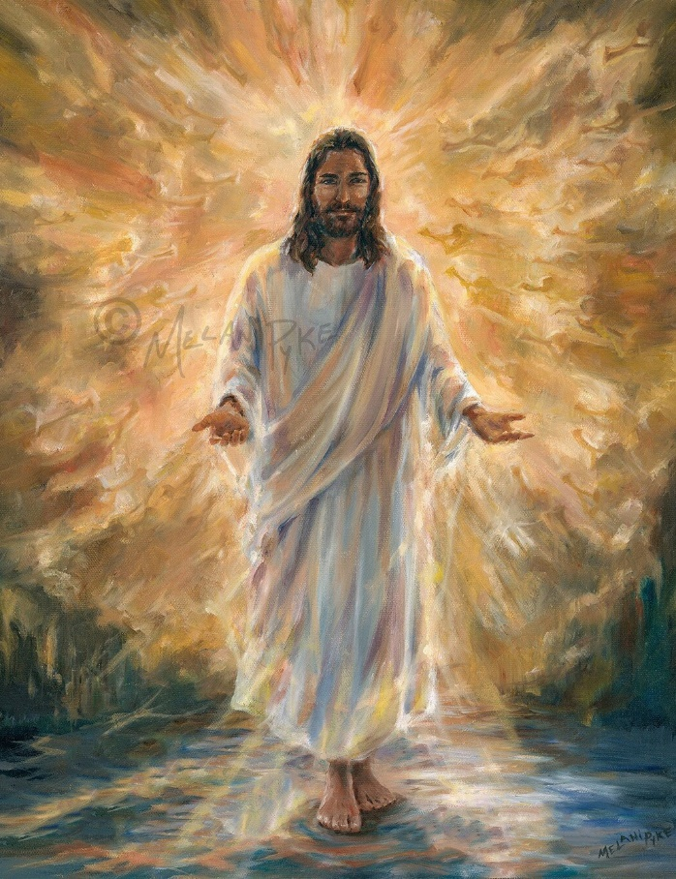
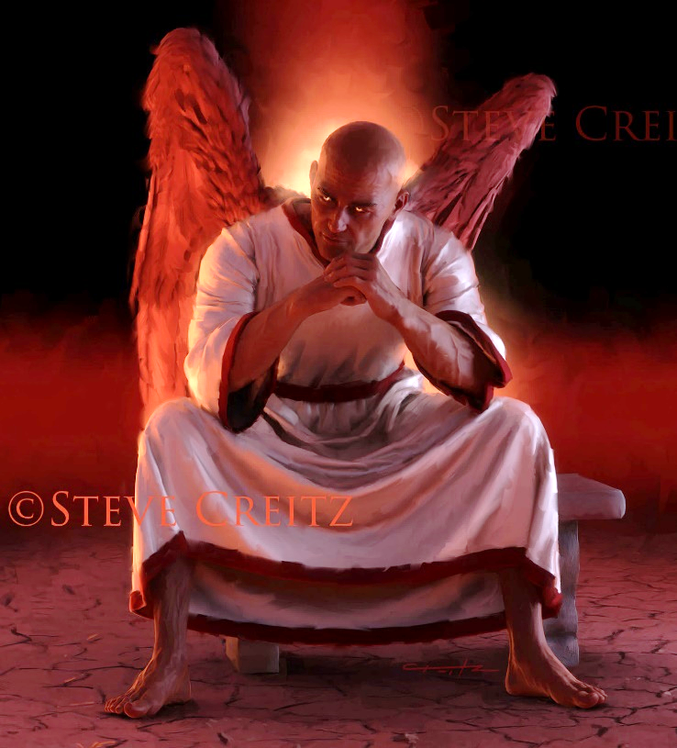
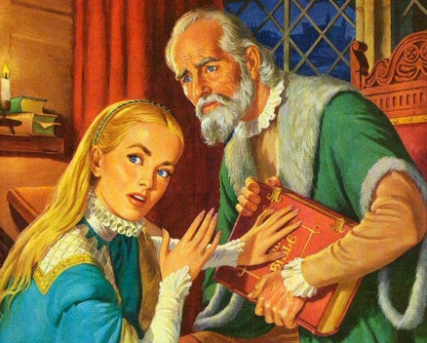
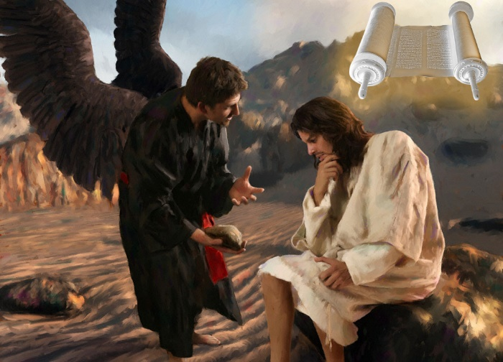
A VERDADE vs. A MENTIRA
“Jesus lhe disse: "Eu sou o caminho, a verdade e a vida; ninguém vem ao Pai senão por mim" (João 14:6)
Jesus é a Verdade e, portanto, o Pai de toda a verdade (Jo. 14:6). Tudo o que é certo, tudo o que é confiável, tudo o que é verdadeiro, procede Dele. E Sua verdade produz vida em nós.
Pelo contrário, Satanás é o pai da mentira (João 8:44). Todo engano, toda sutileza maliciosa, toda verdade adulterada, procede dele. E suas mentiras produzem morte em nós.
Em seus confrontos com o inimigo, Jesus usou a Bíblia como fonte de toda a verdade: "Está escrito“ (Mt. 4:4; 21:13).
Portanto, o diabo fez de tudo para destruir a Bíblia, seja escondendo-a ou distorcendo-a. E conseguiu isso (embora não completamente) através da Igreja Romana, durante a Idade Média (também chamada de "Idade das Trevas").

Slide 6
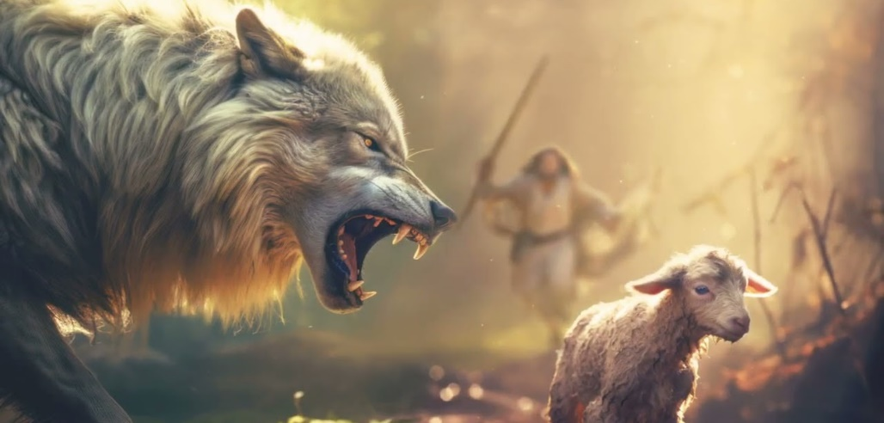
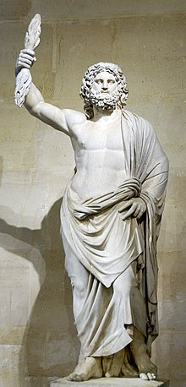
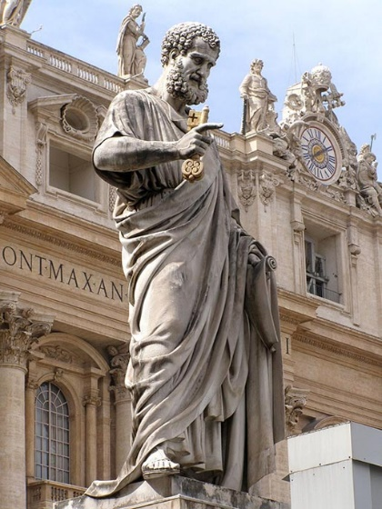
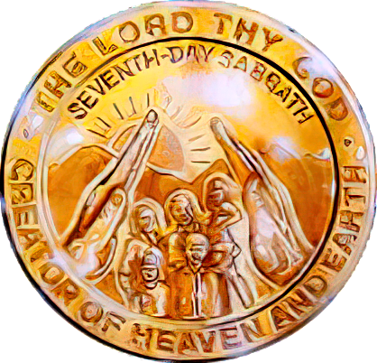
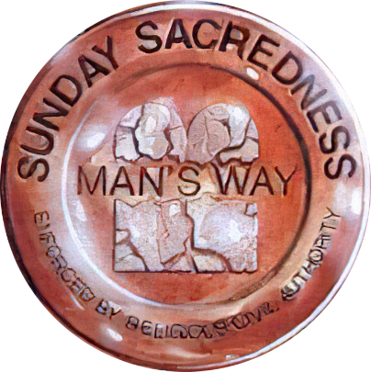
A TRANSIGÊNCIA DA IGREJA
“Pois sei que depois da minha partida virão lobos vorazes entre vós, e não pouparão o rebanho. E os homens se levantarão de vós mesmos, falando coisas más, para atrair discípulos atrás de si" (Atos 20:29-30)
Ao se despedir dos anciãos de Éfeso, Paulo lhes falou de sua preocupação com os problemas externos e internos que eles teriam que enfrentar no futuro (Atos 20:29-30).
Lobos vorazes. De 64 a 311 (édito de tolerância de Sérdica), a Igreja sofreu feroz perseguição do Império Romano.
Homens perversos. A partir do século IV, foram introduzidos na Igreja homens não convertidos que misturaram seu paganismo com a verdade.
A estátua do deus romano Júpiter no Monte Capitolino, em Roma, foi reaproveitada e transformada em estátua de São Pedro
Satanás usou sua estratégia "interna" para corromper a verdade e introduzir a idolatria e a observância dominical na Igreja.
Como Paulo profetizou, esses erros foram aceitos e permanecerão até o fim entre aqueles que não querem conhecer a verdade (2 Tess. 2:7-12). A batalha final será baseada no compromisso com o sábado.

Slide 7
BATALHA PELA PALAVRA DE DEUS

Slide 8
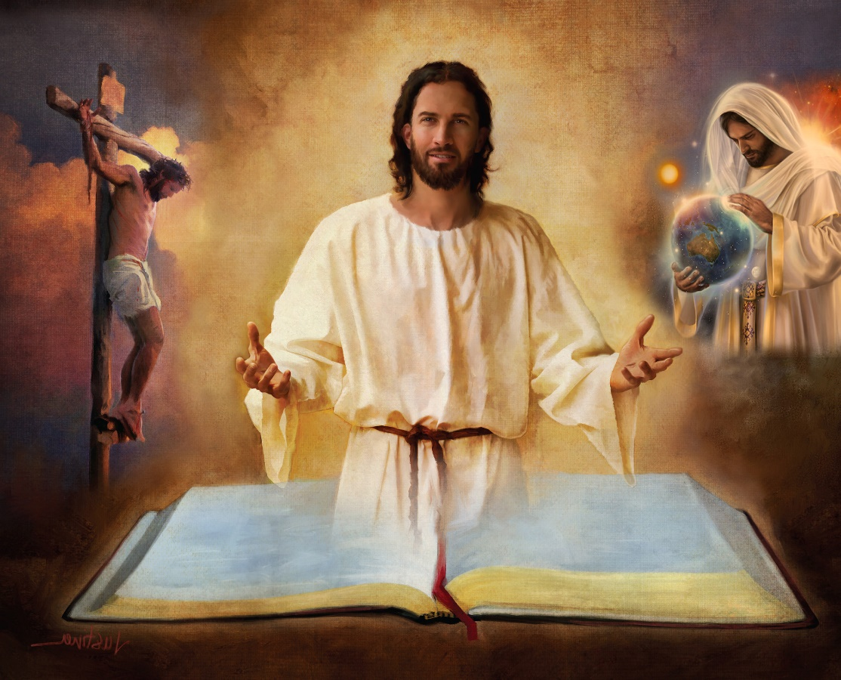
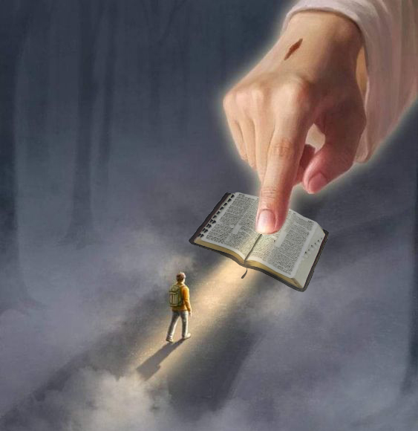
SEGURANÇA NA BÍBLIA
“Santifica-os na verdade; a tua palavra é a verdade" (João 17:17)
A Bíblia é a revelação infalível da vontade de Deus. Apresenta o plano celestial para a salvação da humanidade.
Portanto, nossa segurança é encontrada apenas na Bíblia e em cada um de seus livros, capítulos e versículos (2Tim. 3:16).
Nela encontramos a estratégia do diabo; A criação; o nascimento, vida, morte, ressurreição e a intercessão de Jesus; o perdão dos pecados; a Segunda Vinda; A vida eterna na nova terra…
“A tua palavra é uma lâmpada para os meus pés; É uma luz no meu caminho.“ (Sal. 119:105 NVI)
Se rejeitarmos parte dela (por exemplo, o relato de Gênesis 1 e 2 da Criação), podemos vir a rejeitar qualquer uma das doutrinas que ela ensina. E então, que confiança poderíamos ter para confiar no resto da Bíblia?
“A explicação de suas palavras ilumina, instrui as pessoas simples." (Sal. 119:130 NVI)

Slide 9
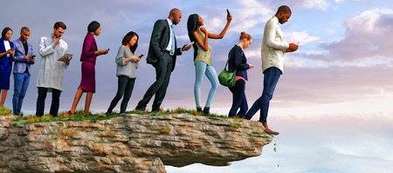
O RACIOCÍNIO HUMANO
“Há um caminho que parece direito para o homem, mas seu fim é o caminho da morte” (Proverbios 16:25)
Se Deus é quem inspirou a Bíblia, quem pode interpretá-la (2 Pedro 1:20; Jo. 14:26)?
Sem a ajuda do Espírito Santo, nenhum ser humano é capaz de interpretar a Bíblia corretamente, porque "quem não tem o Espírito não aceita o que procede do Espírito de Deus, pois para ele é loucura. Ele não consegue entender, porque tem que ser discernido espiritualmente."(1Co. 2:14 NVI).
Um exemplo do raciocínio humano é a alta crítica que, desde o século XVIII, propõe uma interpretação "acadêmica" da Bíblia.
Sua abordagem básica é a negação de milagres e a impossibilidade de prever o futuro. Sob essa abordagem, que benefício podemos obter da palavra de Deus se negarmos seu poder ou sua capacidade de conhecer o futuro que nos espera?
Com certeza, o inimigo inventa caminhos que parecem retos, mas seu fim é a morte (Pr. 16:25).

Slide 10
E. G. W. (Testemunhos seletos, vol. 1, pg. 17)
“As trevas espirituais cobriram a terra e as densas trevas cobriram as pessoas. Há ceticismo e incredulidade em muitas igrejas em relação à interpretação das Escrituras. Muitos, muitos, questionam a veracidade e a verdade das Escrituras. O raciocínio humano e a imaginação do coração humano estão minando a inspiração da Palavra de Deus. Este Livro Sagrado resistiu aos ataques de Satanás, que se uniu aos ímpios para envolver tudo o que é divino em caráter com nuvens e trevas. Mas o Senhor preservou este Livro Sagrado em sua forma atual por Seu próprio poder milagroso, como um mapa ou curso para a família humana apontar o caminho para o céu”

Slide 11
BATALHA PELA MENTE

Slide 12
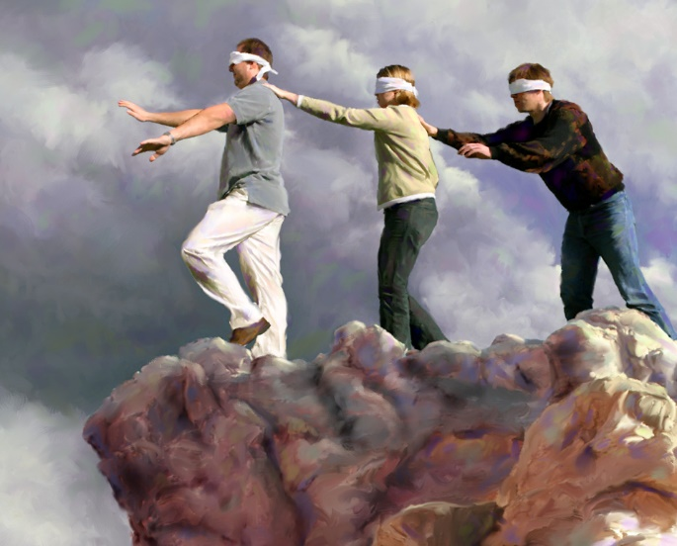
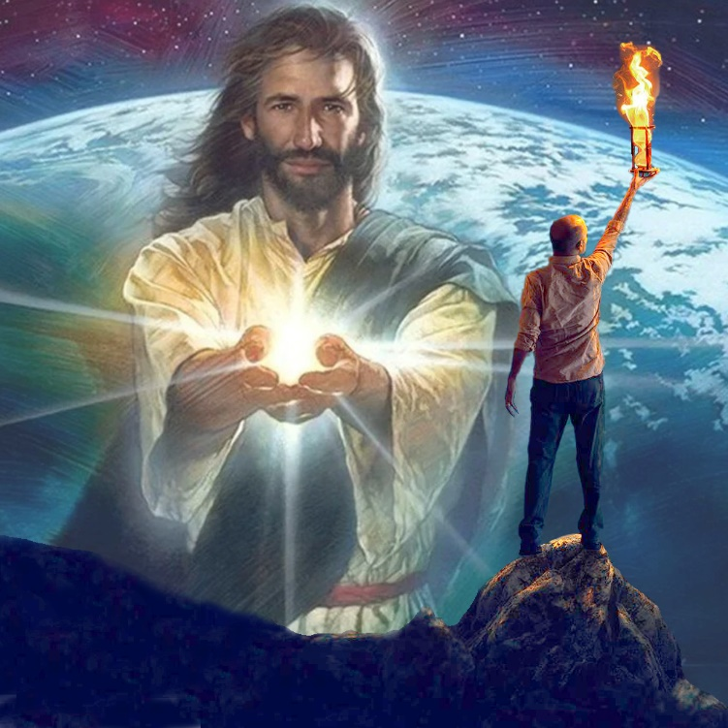
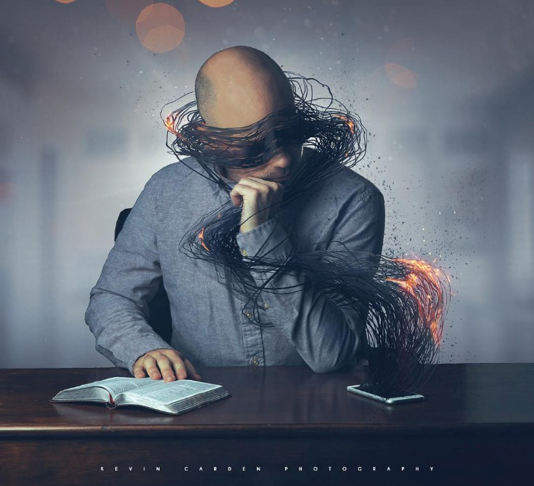
“O deus deste século cegou as mentes desses incrédulos, para que eles não vejam a luz do glorioso evangelho de Cristo, que é a imagem de Deus” (2 Corintios 4:4 NVI)
Diz um ditado espanhol: "Não há cego pior do que aquele que não quer ver". Em outras palavras, é inútil convencer alguém a ver o que não quer ver. Assim é com aqueles a quem "o deus deste mundo" cegou (2 Coríntios 4:4).
A falta de conhecimento por parte de quem se perde não é porque não tem capacidade de saber. É porque eles não querem saber. O diabo ocupou suas mentes com muitas coisas que os impedem de pensar sobre o que é verdadeiramente importante: sua salvação.
Mas ninguém precisa ficar nesse estado. Quando a mente está em trevas espirituais, há uma luz que pode e quer brilhar nela: "A luz [Jesus] brilha nas trevas, e as trevas não prevaleceram contra ela" (Jo. 1:5).
Aqueles de nós que aceitam essa luz podem desfazer a obra do inimigo e fazer a luz de Jesus brilhar através das trevas.

Slide 13
“Todos aqueles que viajam no caminho para o céu precisam de um guia seguro. Não devemos andar na sabedoria humana. É nosso privilégio ouvir a voz de Cristo falando conosco enquanto fazemos a jornada, e Suas palavras são sempre palavras de sabedoria. ...
Satanás está trabalhando com grande diligência para provocar a ruína das almas dos homens. […] Nossa única segurança é permanecer perto de Cristo, andando em sua sabedoria e praticando sua verdade. Nem sempre podemos detectar rapidamente a obra satânica; Não sabemos onde ele coloca suas armadilhas. Mas Jesus entende as artes sutis do inimigo, e Ele pode manter nossos pés no caminho seguro”
E. G. W. (Nossa alta vocação, 10 de Janeiro)

